Slide 1
Teaching CLIP to Count to Ten
2023 IEEE/CVF International Conference on Computer Vision (ICCV)
Roni Paiss, Ariel Ephrat, Omer Tov, Shiran Zada, Inbar Mosseri, Michal Irani, Tali Dekel

Slide 2
1 概述
目的：增强CLIP对计数的理解能力
方法：除CLIP原有的图文对比loss外，添加了计数相关的对比loss。
特点：既保持了CLIP原有的图文对齐能力，又提高了其计数理解能力。
Notes:
出现在[iOPEN]、[序号]、[中文文本间的英文、数字与符号]等的非中文字符可以采用微软雅黑。

Slide 3
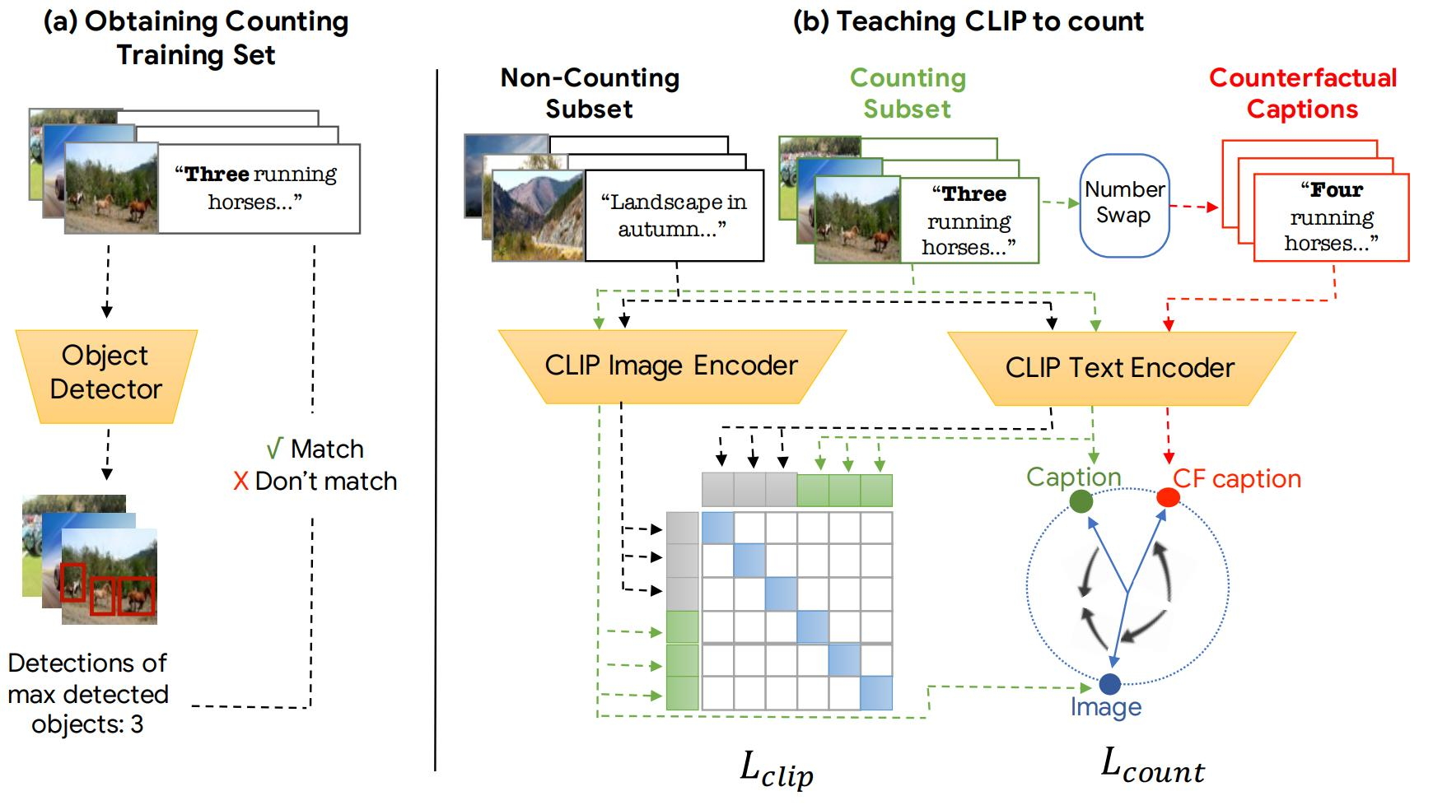
2 绘图/原图
Notes:
出现在[iOPEN]、[序号]、[中文文本间的英文、数字与符号]等的非中文字符可以采用微软雅黑。

Slide 4
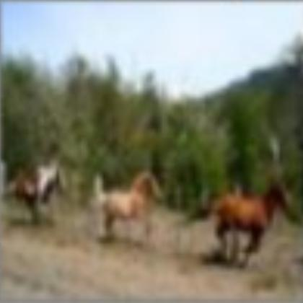


2 绘图/作图
(a) Obtaining Counting
Training Set
(b) Teaching CLIP to count
Non-Counting
Subset
Counting
Subset
Counterfactual
Captions
“Three running
horses...”
Number
Swap
“Landscape in
autumn...”
“Three
running
horses...”
“Four
running
horses...”
Object
Detector
CLIP Image Encoder
CLIP Text Encoder
√ Match
X Don’t match
Caption
CF Caption
Detections of
max detected
objects: 3
Image
$$L_{clip}$$
$$L_{count}$$
Notes:
出现在[iOPEN]、[序号]、[中文文本间的英文、数字与符号]等的非中文字符可以采用微软雅黑。

Slide 5
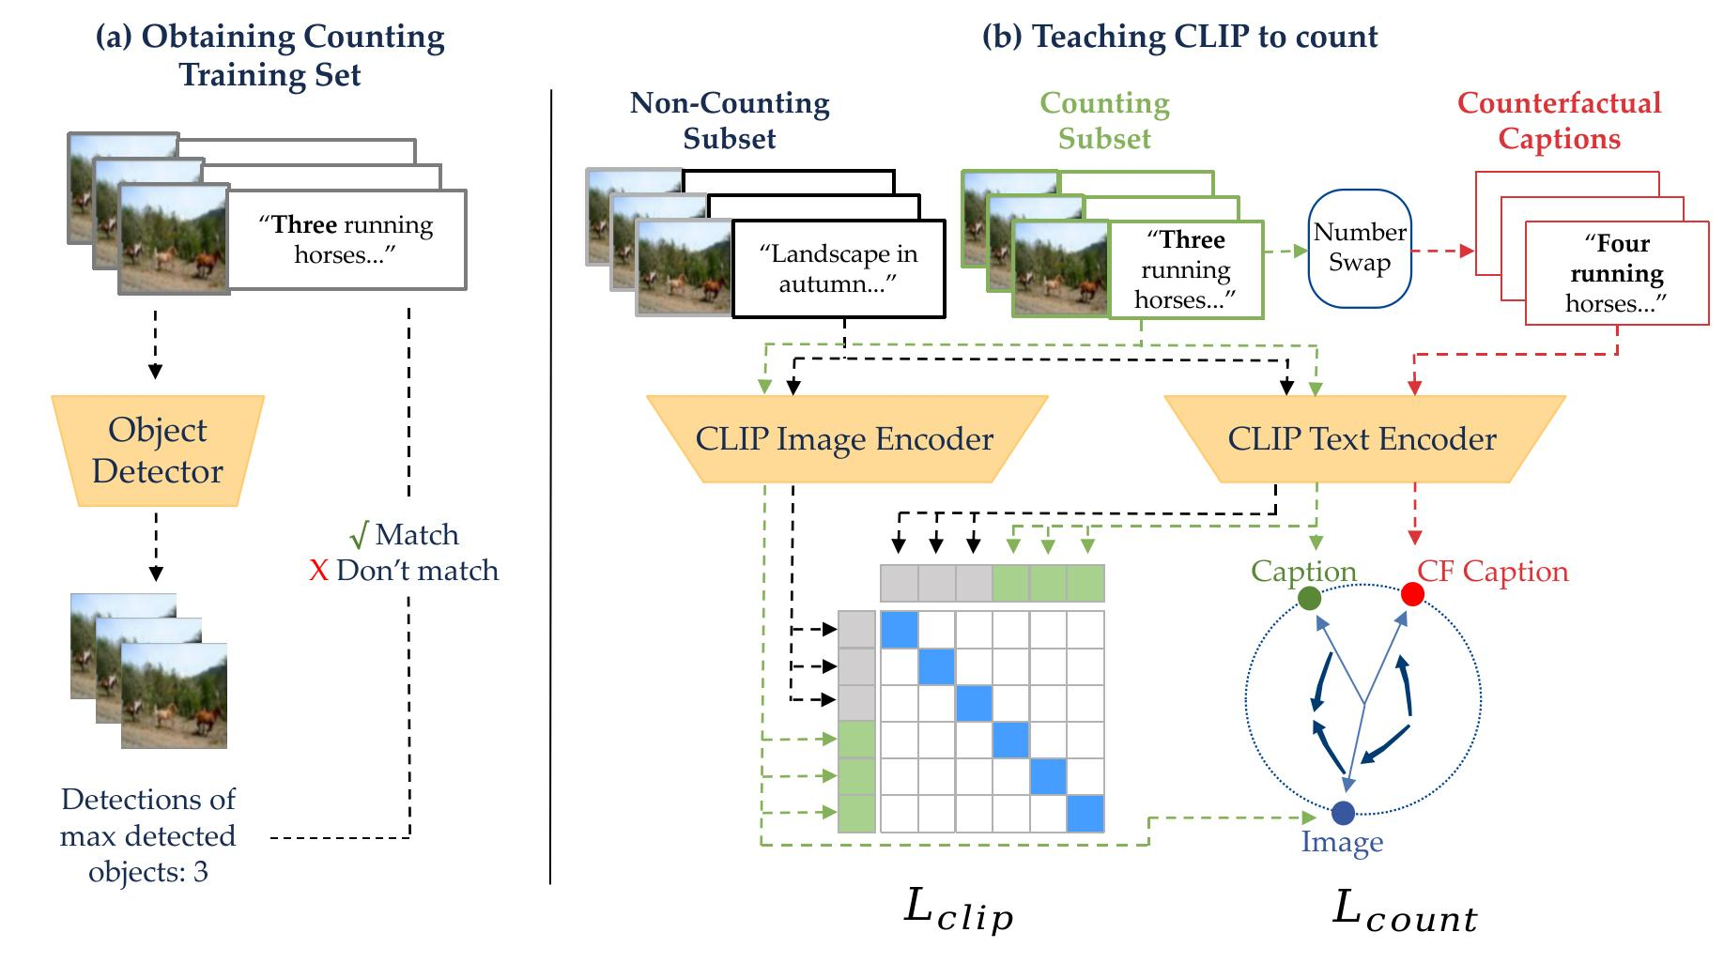
2 绘图/对比
原图：
作图：
Notes:
出现在[iOPEN]、[序号]、[中文文本间的英文、数字与符号]等的非中文字符可以采用微软雅黑。

Slide 6

敬请大家批评指正 谢谢！
汇报人 黄俊霖
西北工业大学
光电与智能研究院(iOPEN)

